Slide 1
Go english
Material criado pelo Prof Johnatan Willow
Direitos autorais reservados
2026

Slide 2
Utilize o link de acesso: http://goiasenglish.efekta.com

Slide 3
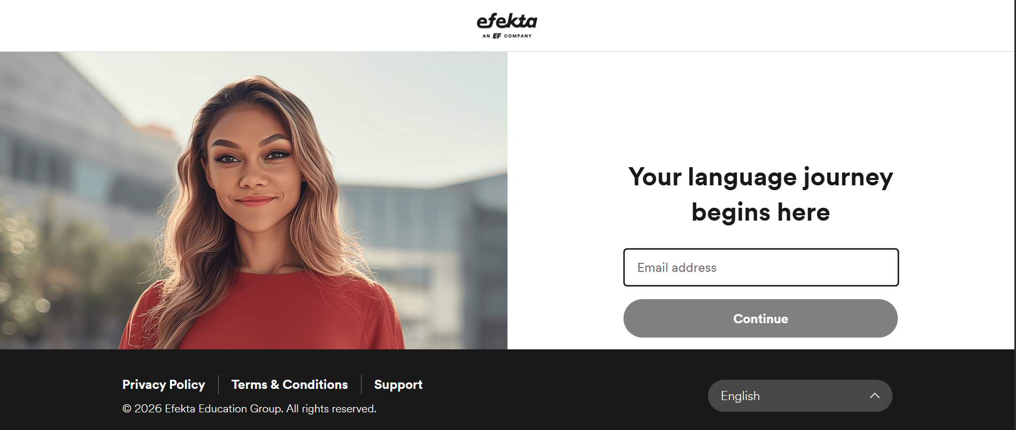

Slide 4

Orientações para acesso dos alunos
As senhas para o primeiro acesso ao e-mail institucional (@educa) seguem o formato abaixo:Estrutura da senha:Primeira letra do primeiro nome (minúscula)Primeira letra do último sobrenome (minúscula)Data de nascimento no formato DDMMAAAA📌 Exemplo:
Se o aluno se chama Maria Oliveira Zander e nasceu em 10/05/2006,a senha será: mz10052006

Slide 5
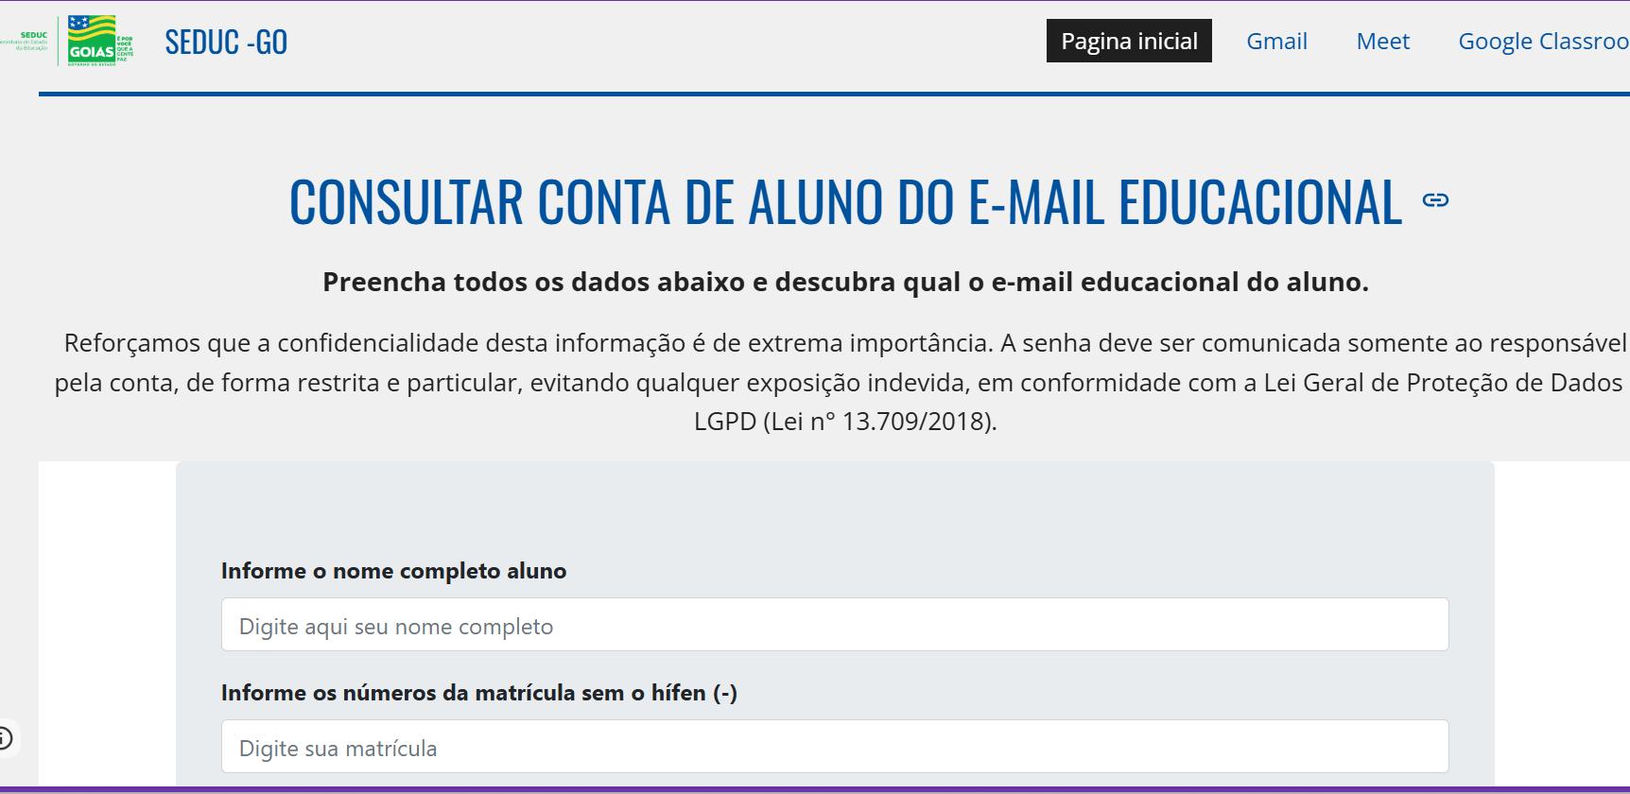

Slide 6
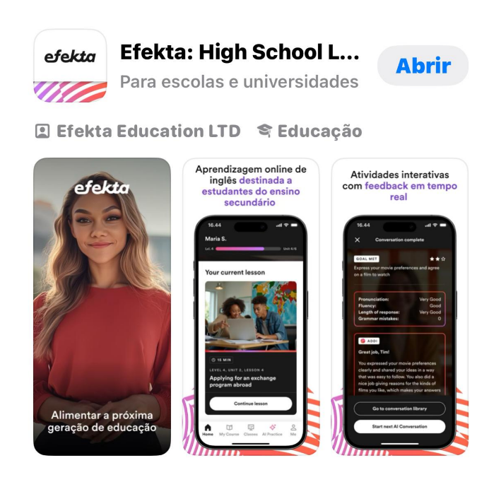

Slide 7
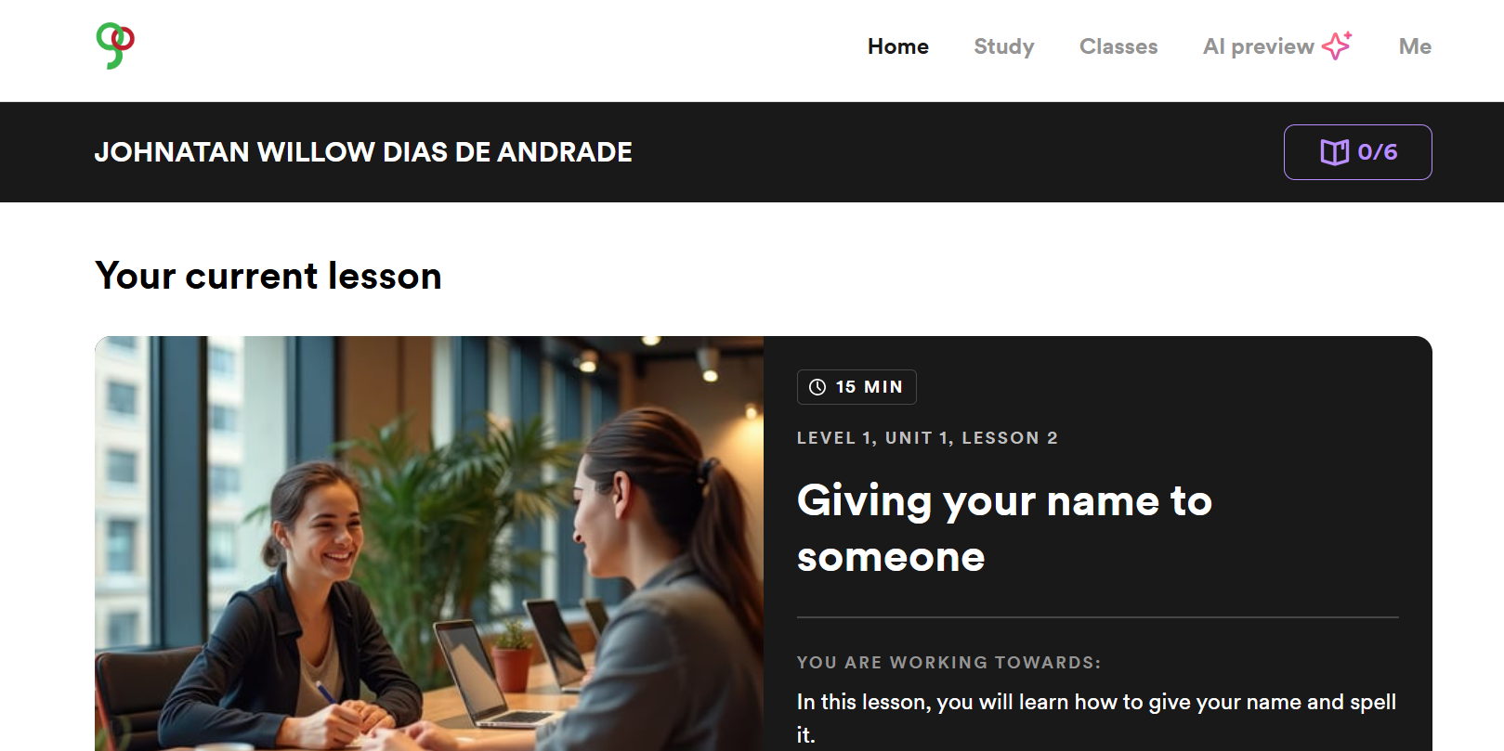

Slide 8
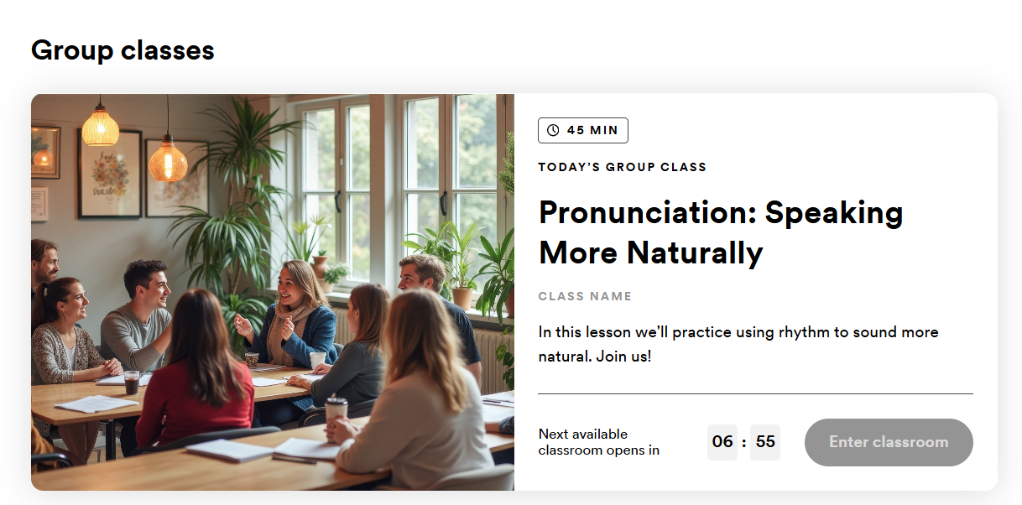

Slide 9
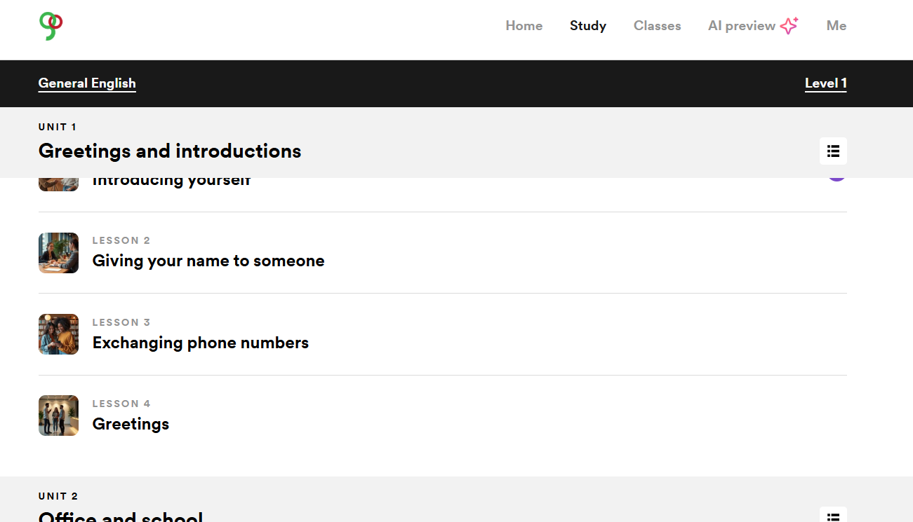

Slide 10
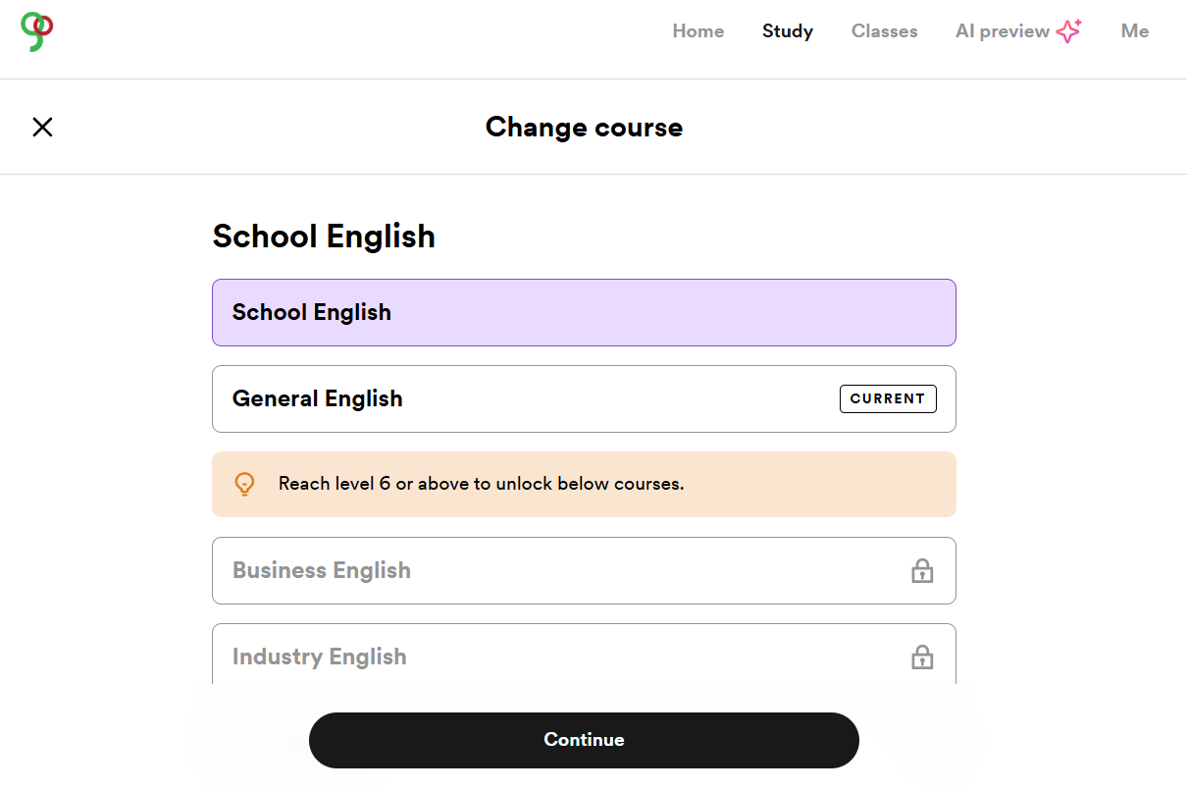

Slide 11
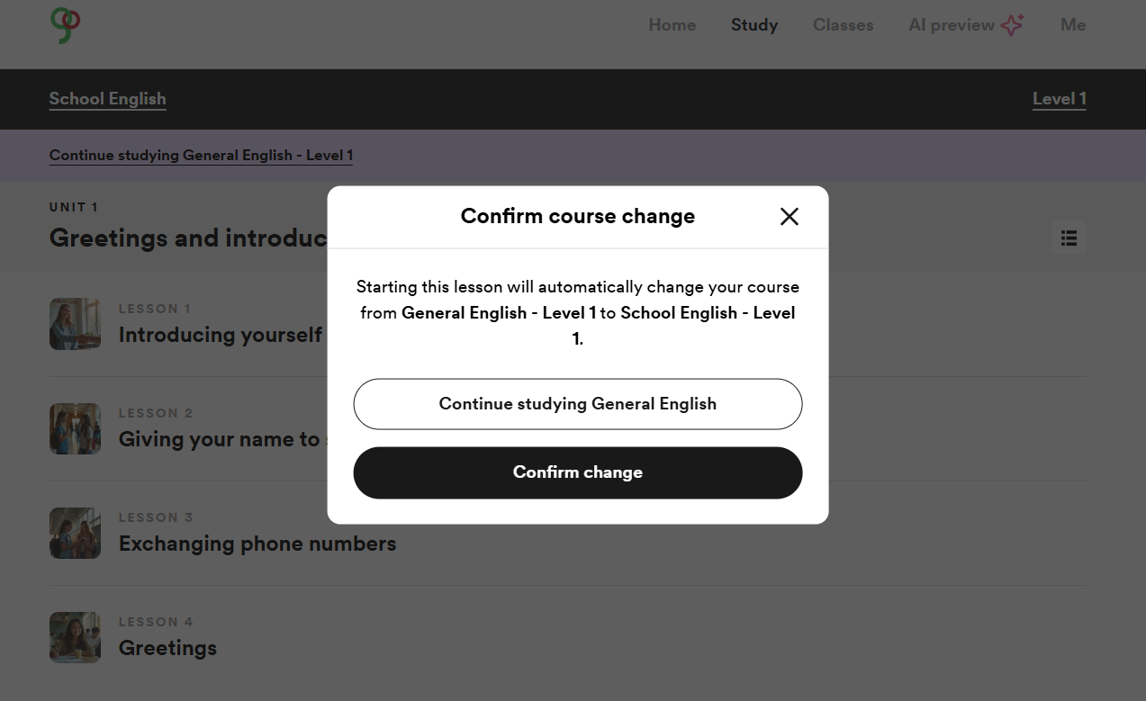

Slide 12
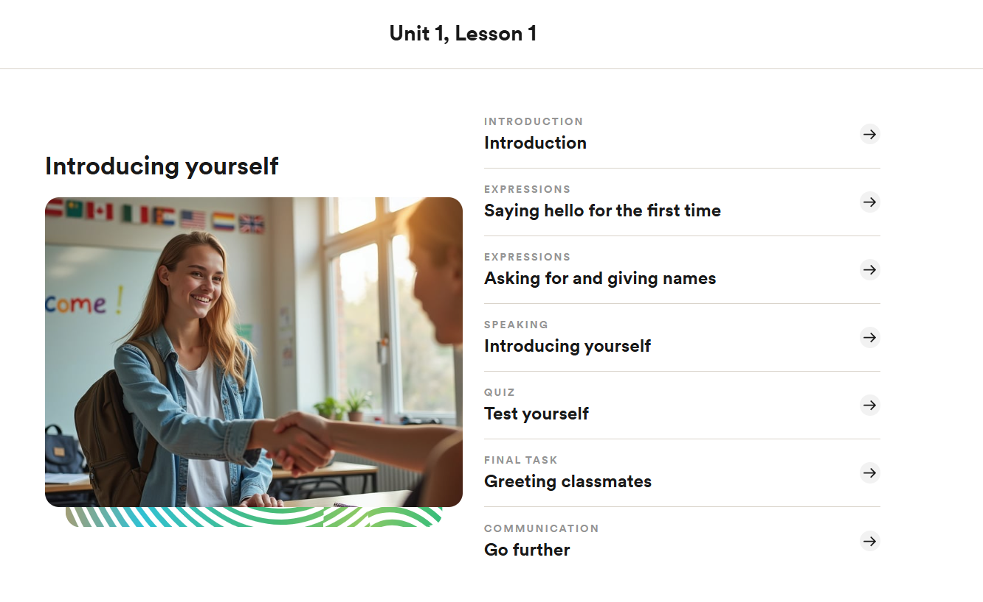

Slide 13
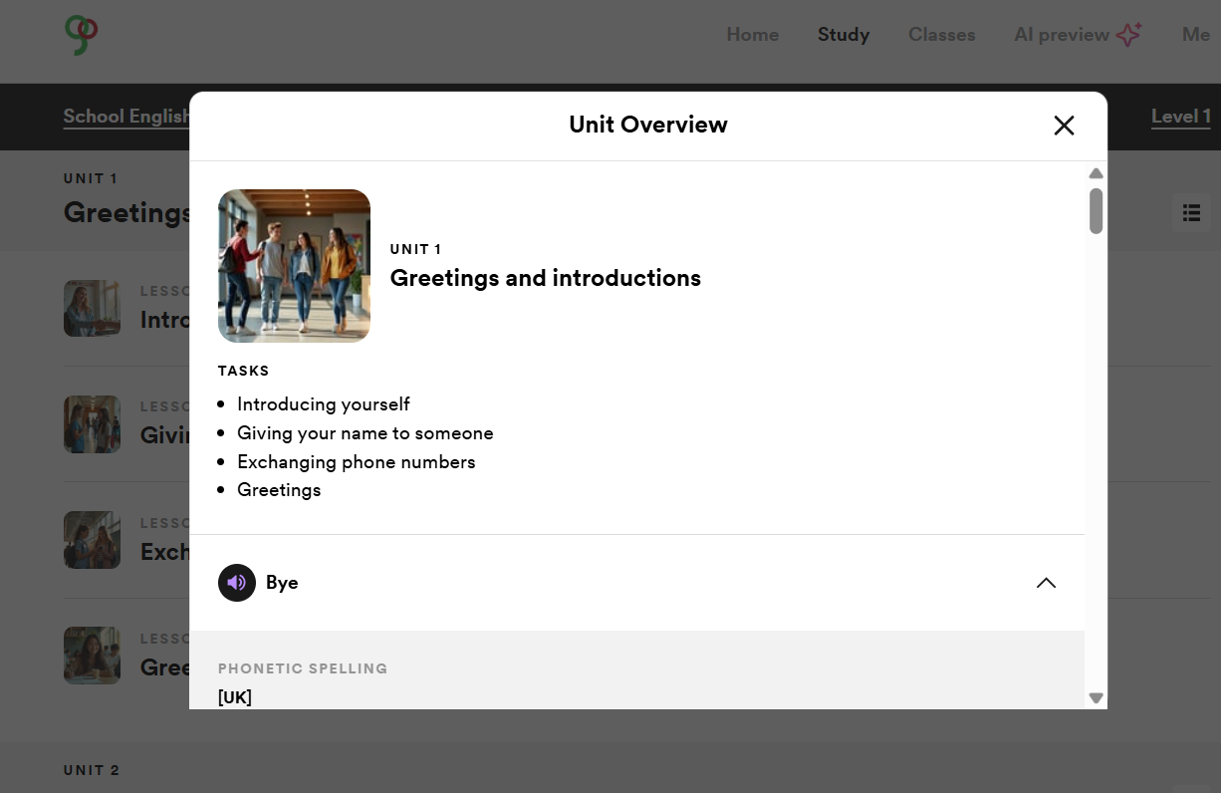

Slide 14
Ao acessar a plataforma pela primeira vez, os/as estudantes serão apresentados/as à Addi, uma assistente virtual. Ela dará boas-vindas aos/às estudantes com áudio e legenda em português, antes do teste de nivelamento.
Após o primeiro contato com a Addi, o/a estudante é direcionado/a ao teste de nivelamento. Ao final, a Addi apresentará o resultado e o/a estudante seguirá com as atividades normalmente.
Meta: realizar, no mínimo, 24 lições ao longo do ano, ou seja, 1 certificado; mas o professor pode ampliar a meta de acordo com a realidade dos seus estudantes.

Slide 15

Orientação aos alunos
Obrigatoriamente, realizarão novo teste de nivelamento, para que sejam direcionados para o nível adequado ao seu desenvolvimento, para alinhar com o que foi perdido ou absorvido nas férias

Slide 16
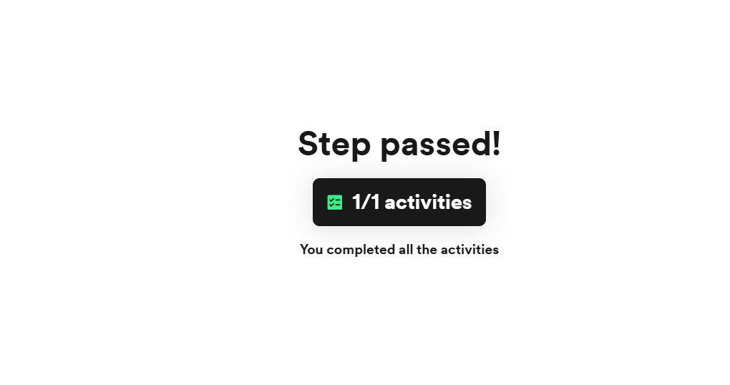

Slide 17
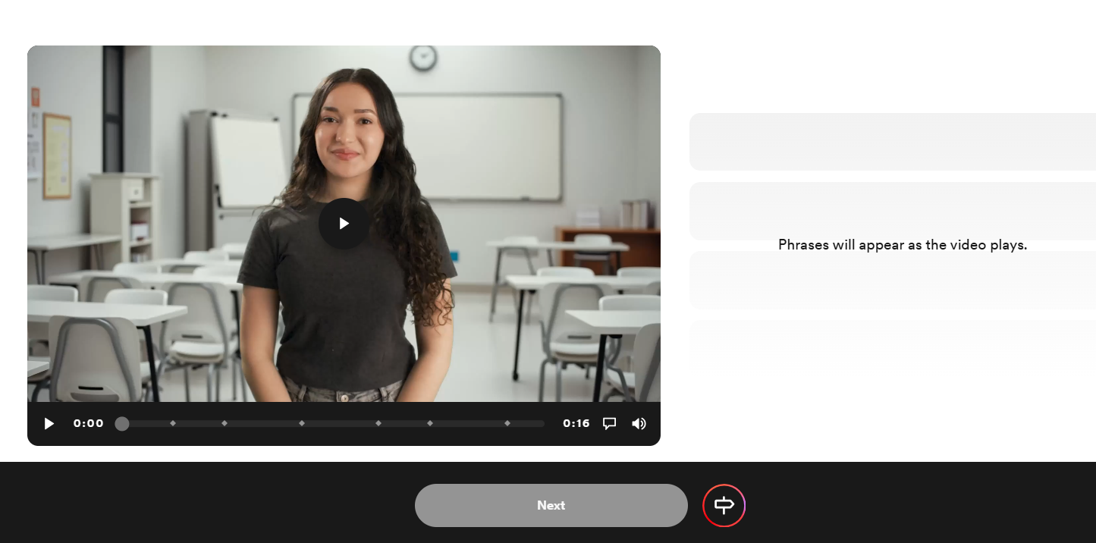

Slide 18
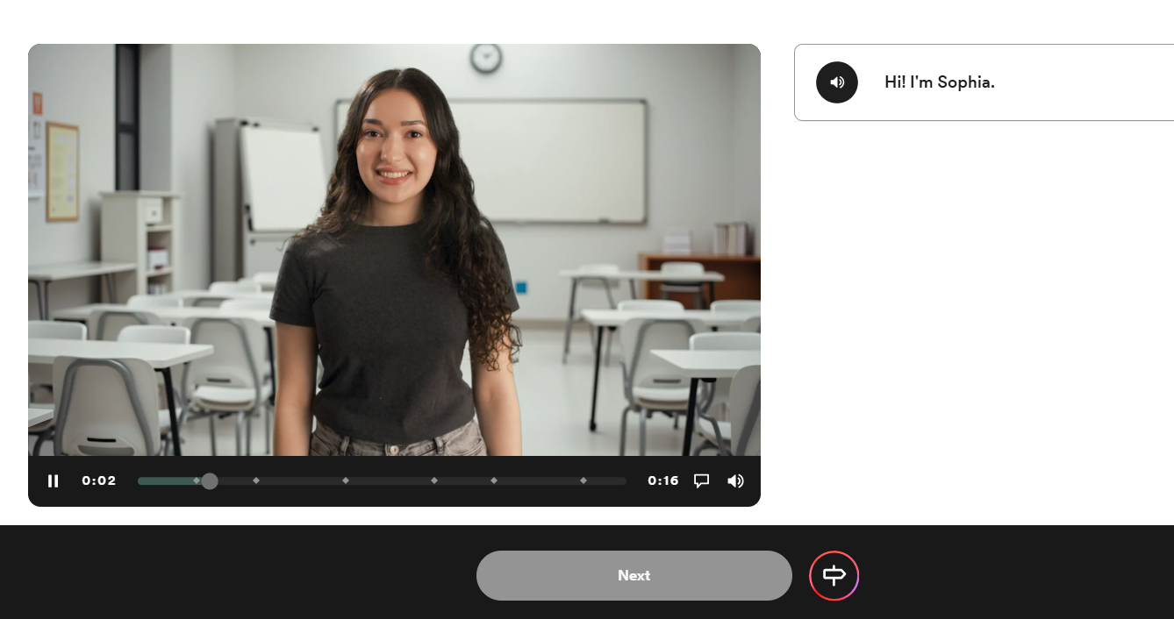

Slide 19
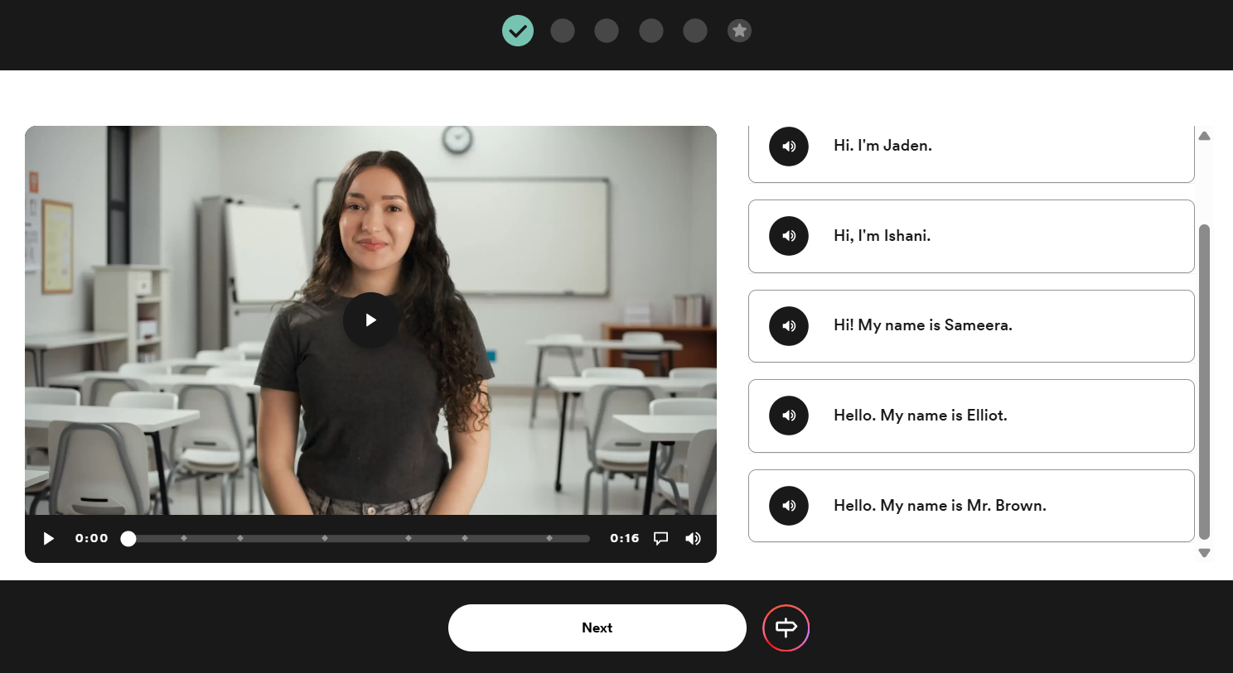

Slide 20
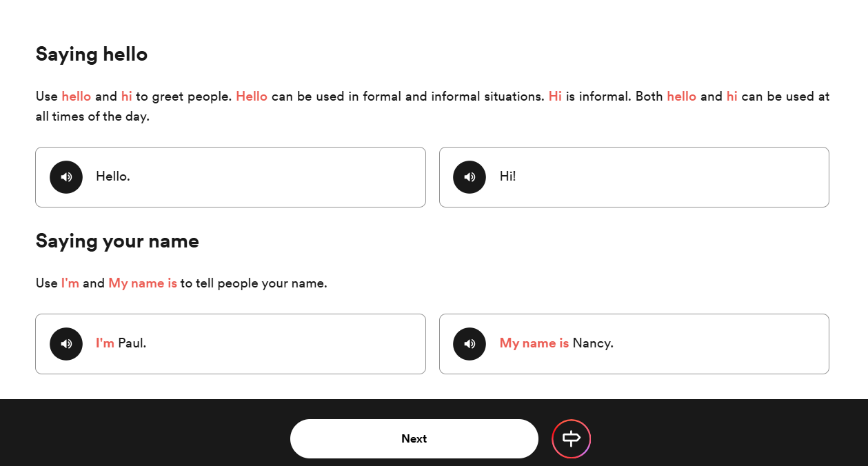

Slide 21
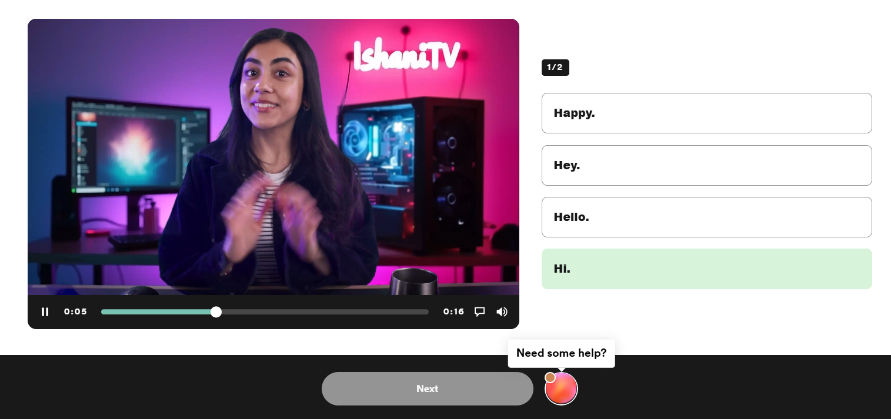

Slide 22
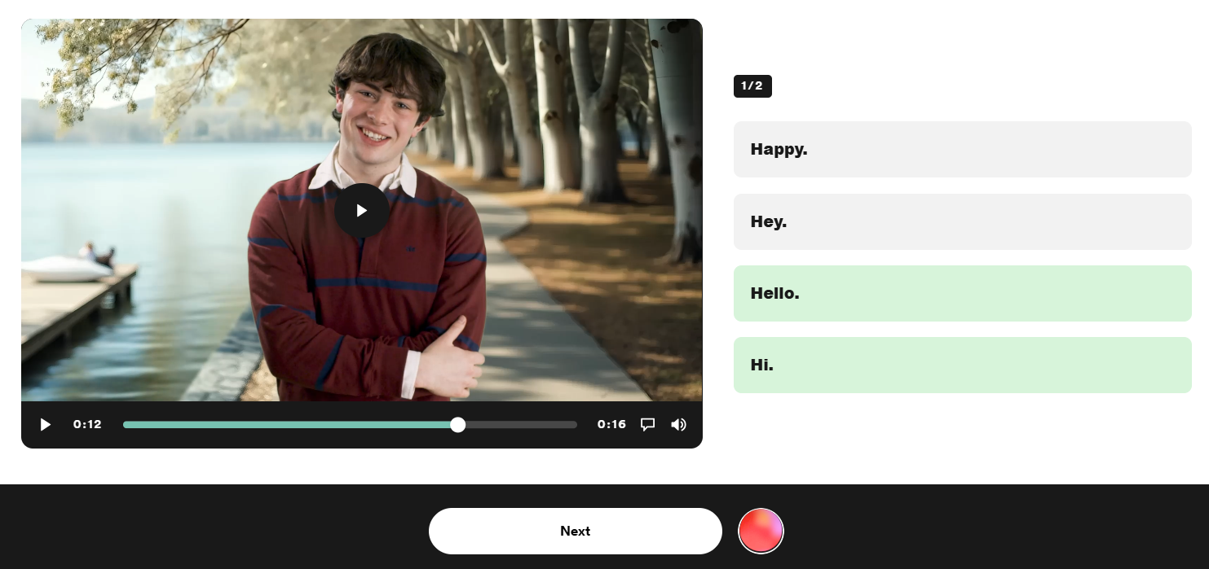

Slide 23
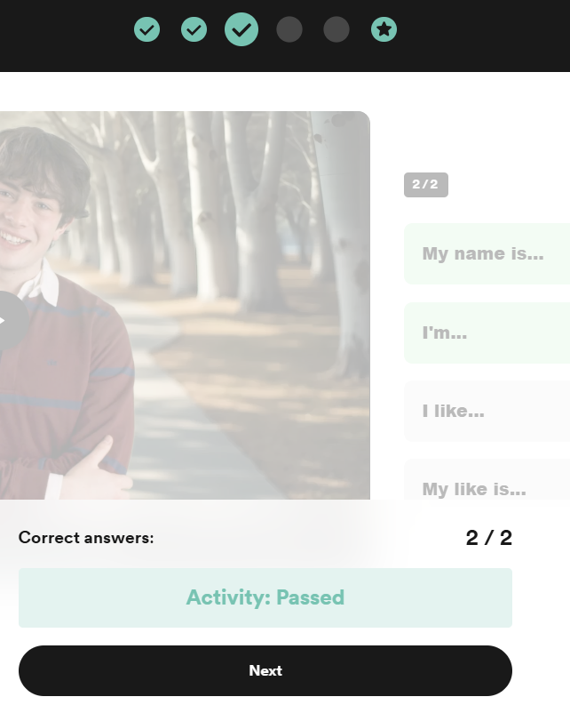

Slide 24
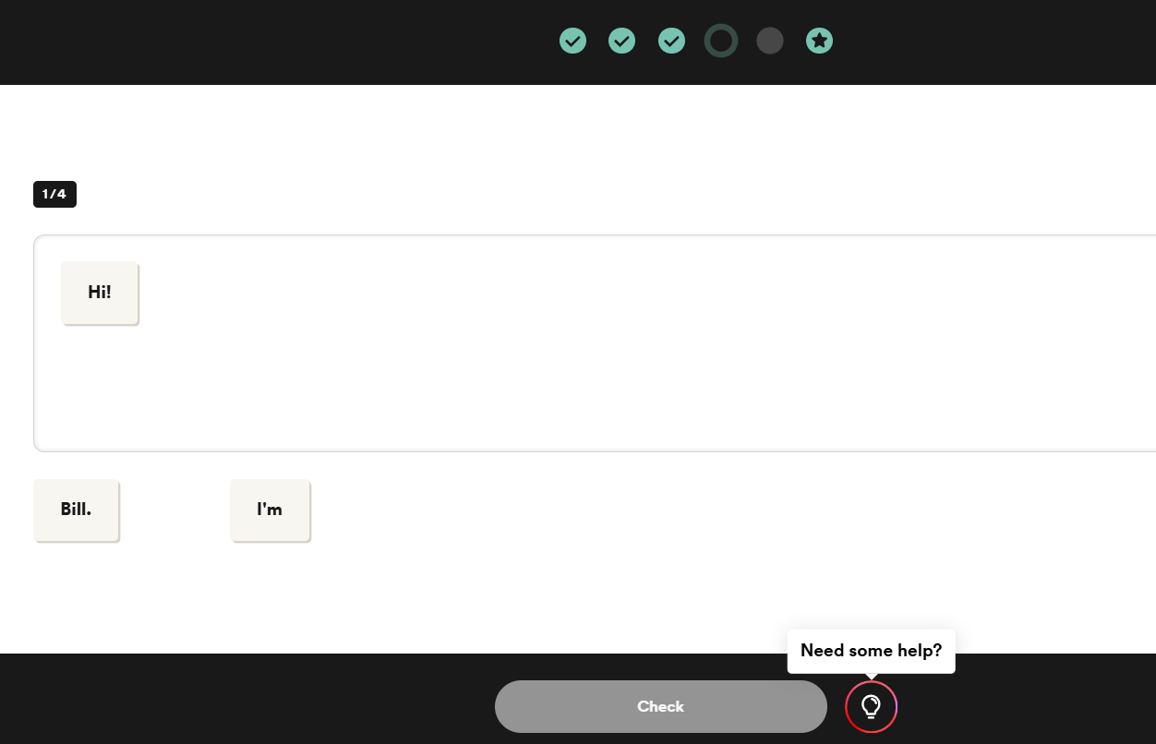

Slide 25
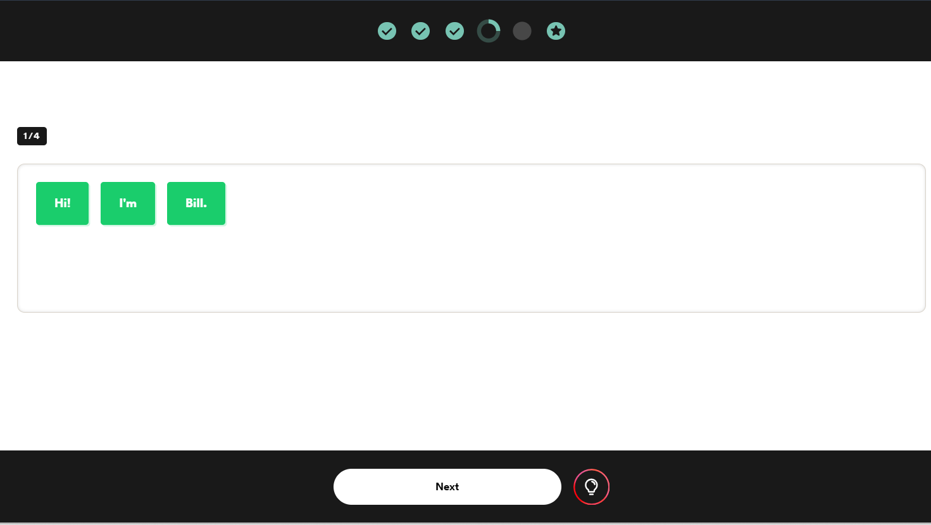

Slide 26
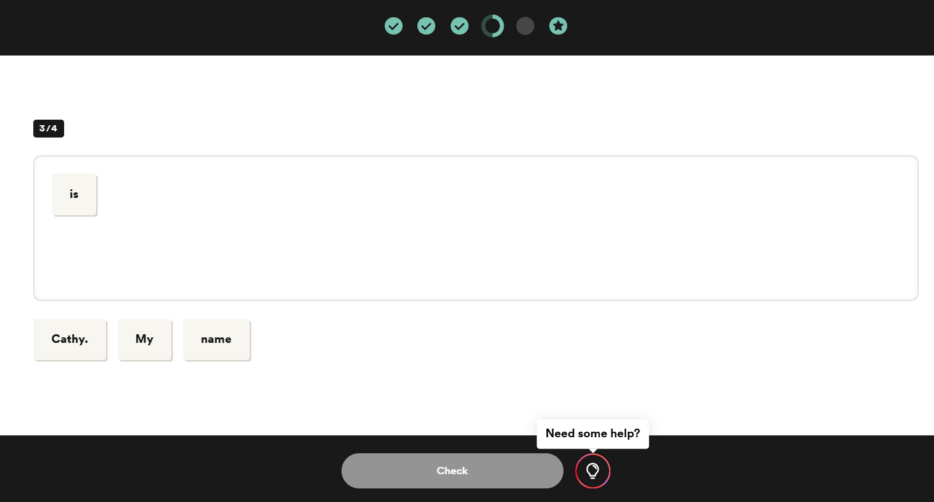

Slide 27
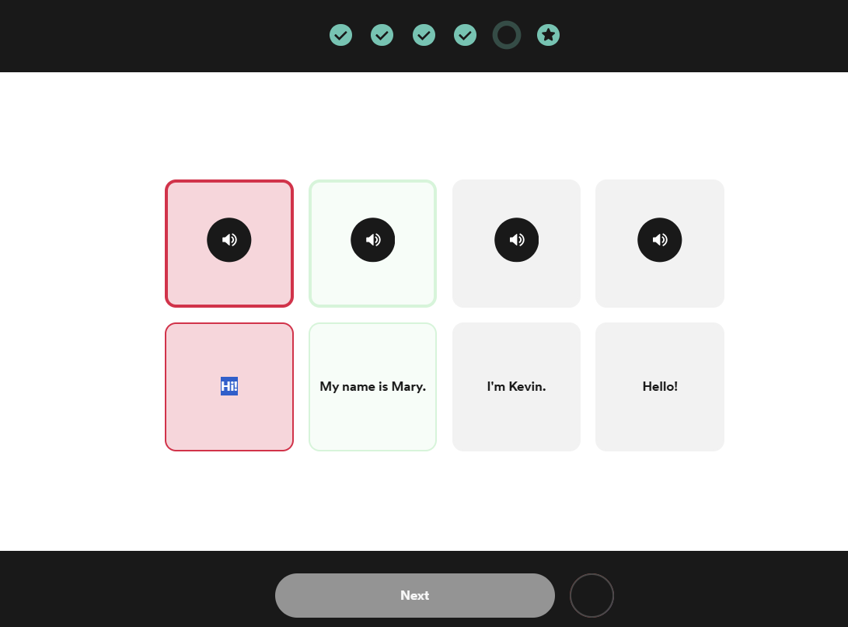

Slide 28
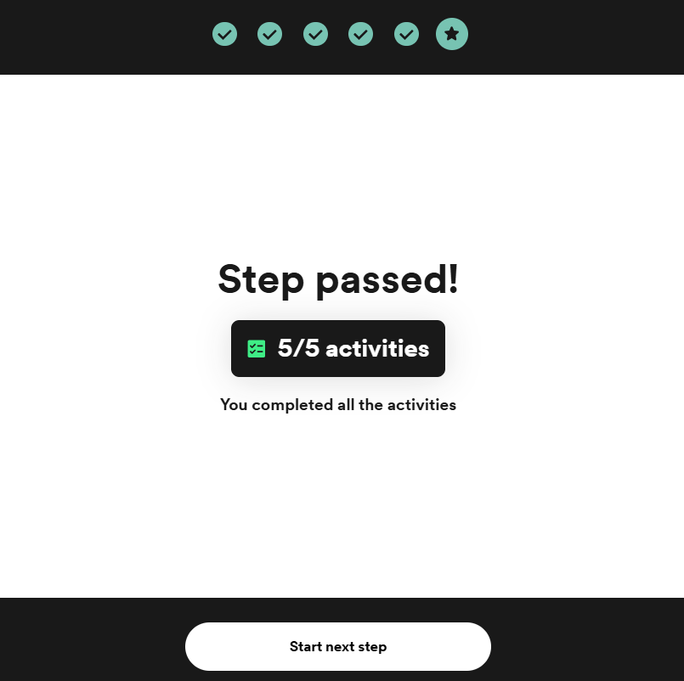

Slide 29
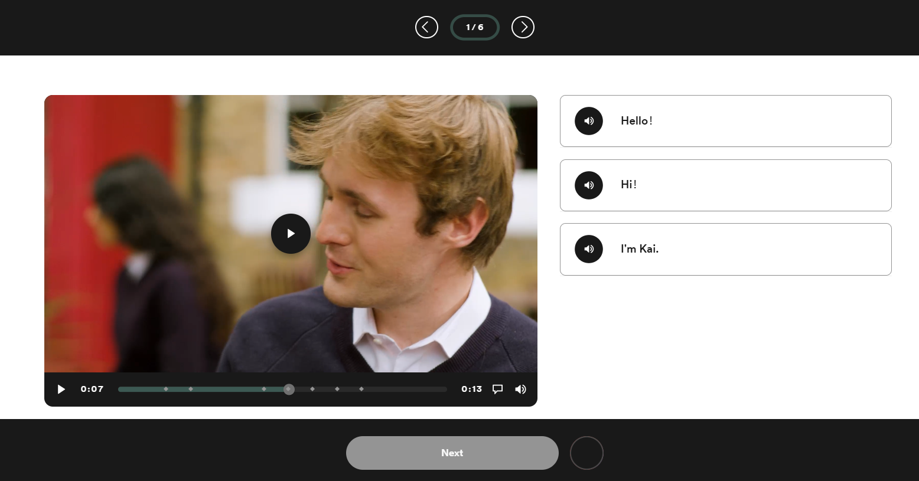

Slide 30
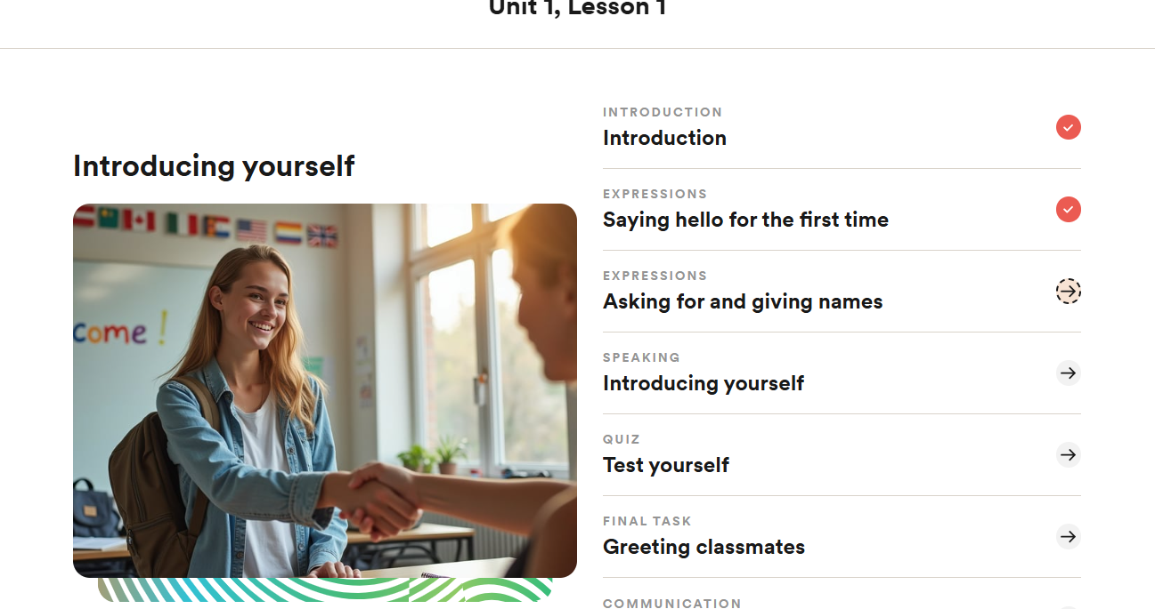

Slide 31
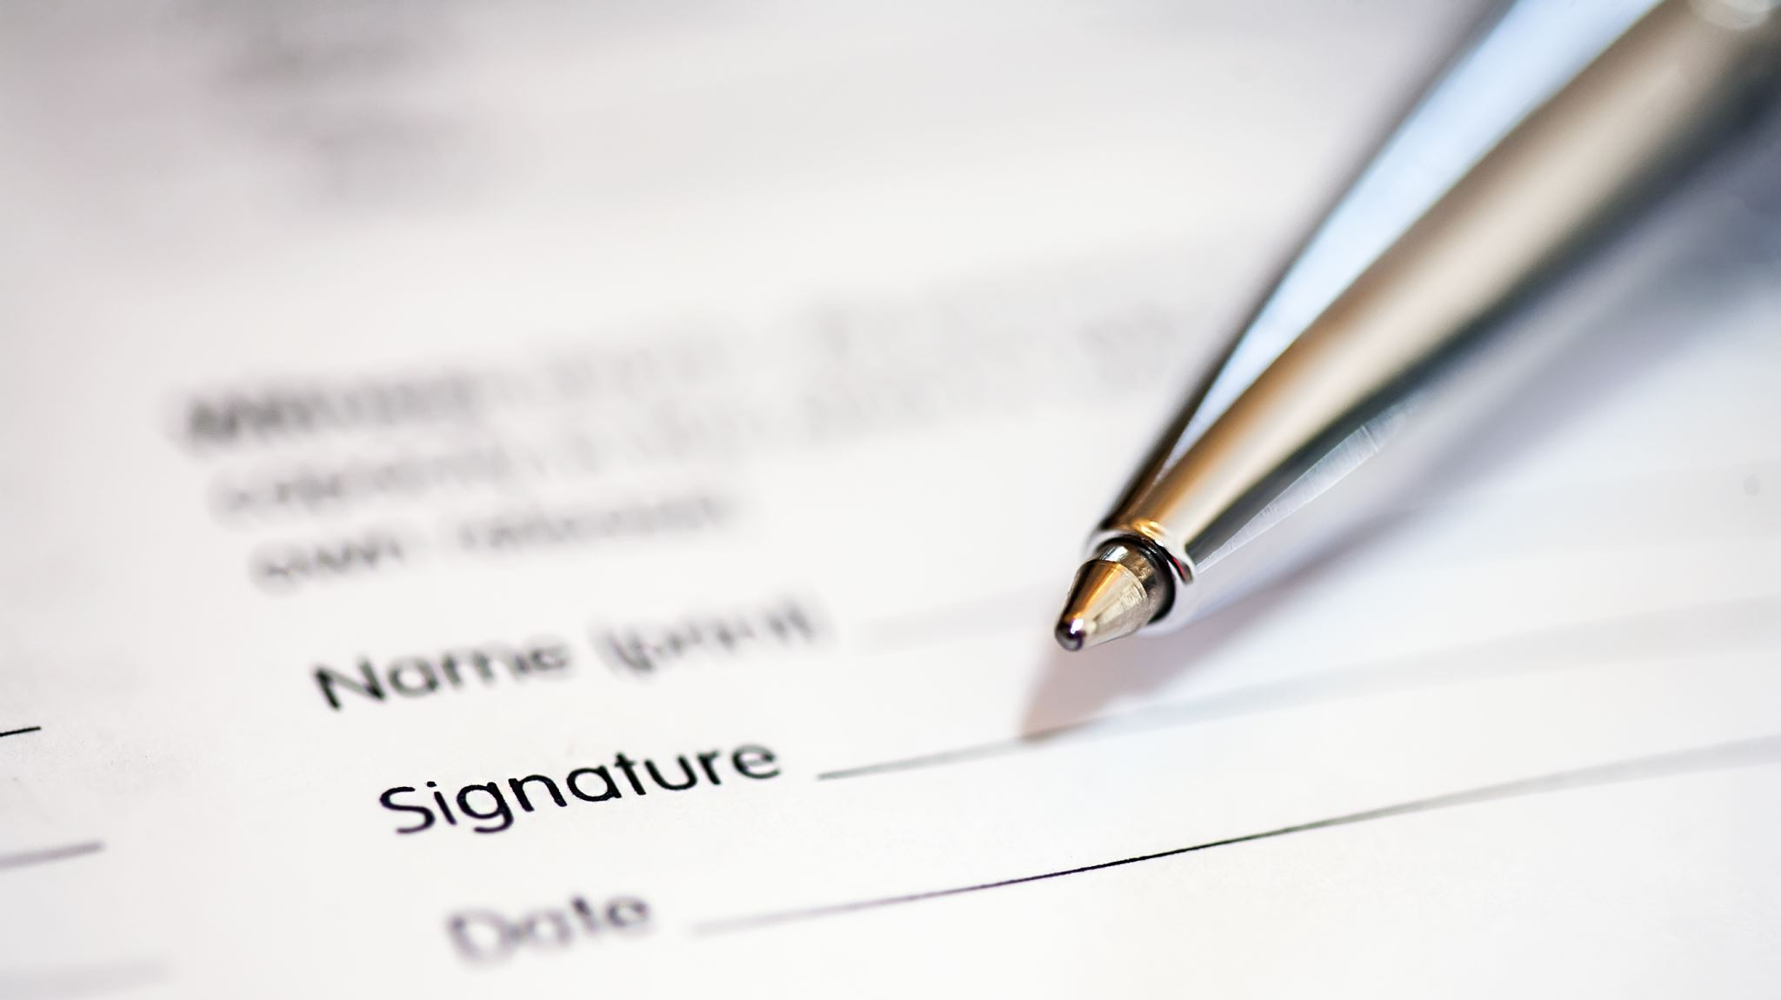
Orientações finais

Slide 32
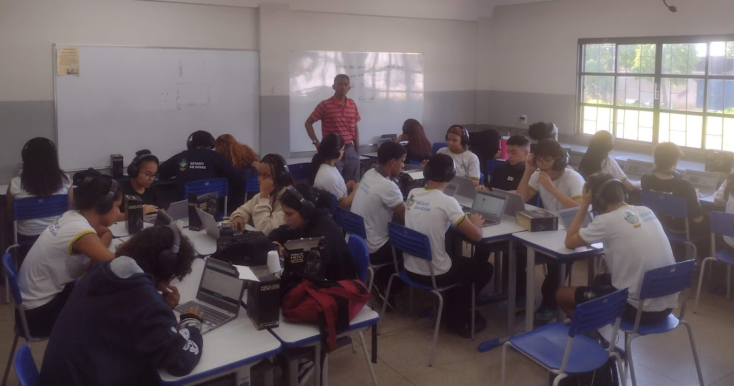

Slide 33
Fones de ouvido
Observe se os fones possuem numeração ou catalogação
Se houver, verifique com o professor qual equipamento está reservado para você
Salvo orientação diferente, nenhum alun@ deverá, sob hipótese alguma, usar o equipamento que está reservado para outra pessoa;
Seja gentil: ao final da aula @ alun@ deve colocar o fone no balcão dentro da caixa. Não será permitido sair da sala portanto equipamentos do lab. Mídias.

Slide 34
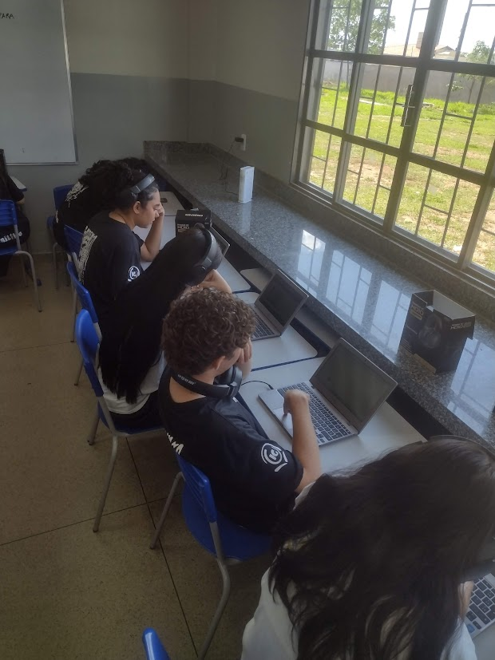
Zelo pelo material compartilhado
Após as aulas do Goiás English, o aluno será responsável por guardar seu equipamento (Chromebook + fones de ouvido) salvo quando houver orientação diferente.
Não será permitido carregar celular com os cabos do Chromebook;
É necessário que a tela do Chromebook fique o tempo todo visível ao professor;
Comportamento danoso ou deselegante na aula do prof. English será registrado e reportado à coordenação e direção;

